Slide 1
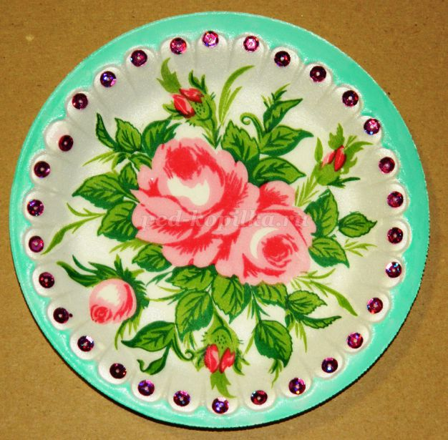
Праздничный сувенир в технике декупаж
Савинкова С.А.
Учитель начальных классов
МБОУ «СОШ № 92»
Кемерово

Slide 2
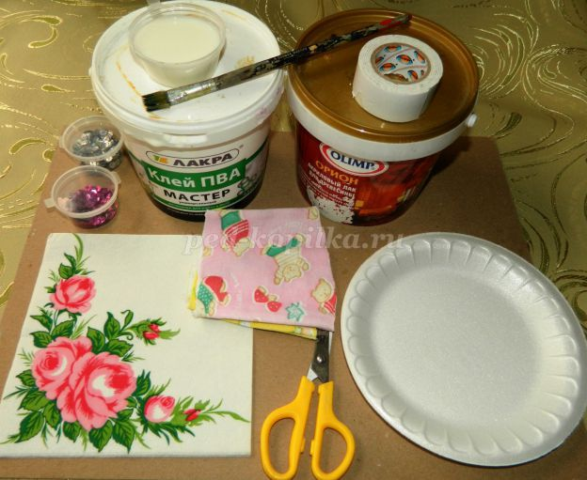
Материалы
Бумажная салфетка двухслойная с изображением роз
Тарелка одноразовая белого цвета
Клей ПВА
Пайетки розового цвета
Ножницы
Тряпочка мягкая
Кисть
Баночка для разведения клея
Акриловый лак
Двухсторонний скотч

Slide 3
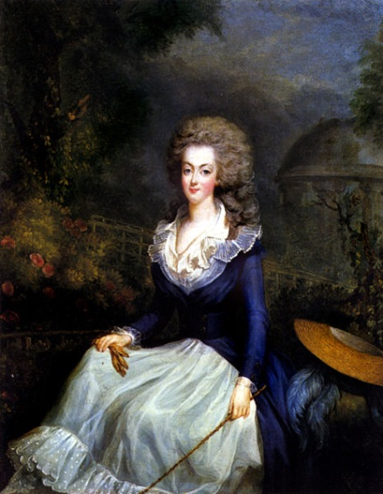
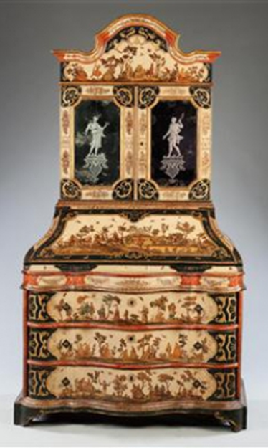
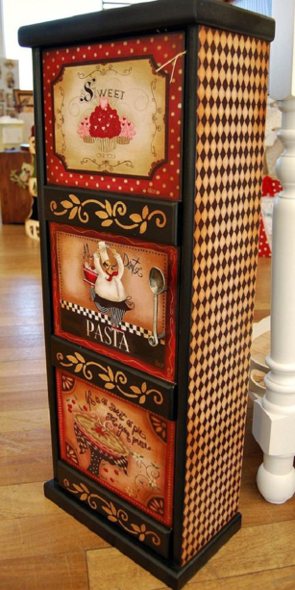
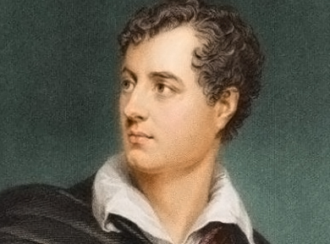
История ремесла
Декупаж (фр. decouper — вырезать) — декоративная
техника по ткани, посуде, мебели и пр., заключающаяся в скрупулёзном вырезании изображений из различных материалов (дерева, кожи, тканей, бумаги и т. п.), которые затем наклеиваются или прикрепляются иным способом на различные поверхности для декорирования.
Лорд Байрон
Мария Антуанетта

Slide 4
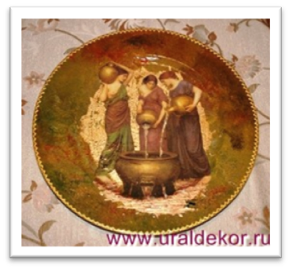
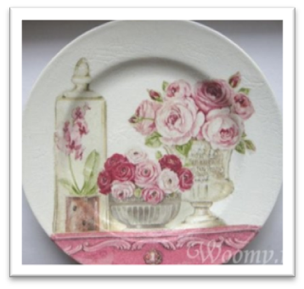
Виды декупажа
Прямой или
классический
Обратный декупаж

Slide 5
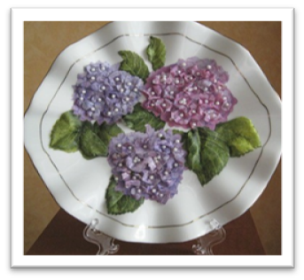
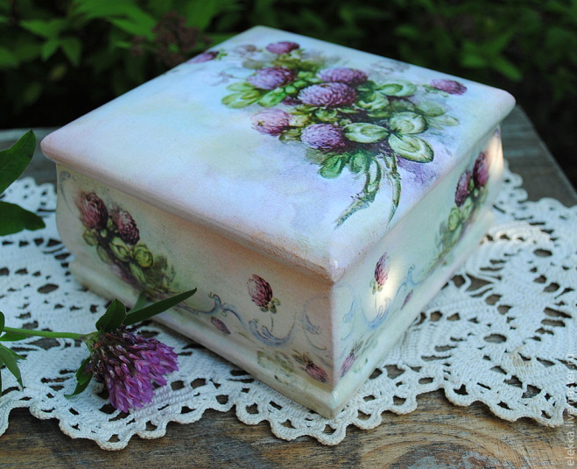
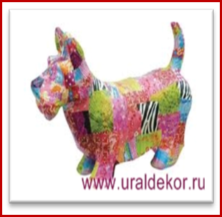
Художественный
декупаж
Объёмный декупаж
Декопатч

Slide 6
Этапы работы
Берем двухслойную салфетку. Отделяем слои друг от друга.

Slide 7
Этапы работы
Вырежем вначале крупные цветы, потом более мелкие элементы. Т.к. у нас тарелочка и фон салфетки белые, поэтому элементы можно вырезать оставляя белый цвет фона.

Slide 8
Этапы работы
Берем тарелку, приложим на нее вырезанные элементы

Slide 9
Этапы работы
Возьмем небольшую баночку, нальем немного клея ПВА и добавим столько же воды, хорошо размешаем. Будем пользоваться таким разведенным клеем.

Slide 10
Этапы работы
Кистью капнем клей в середину тарелочки.

Slide 11
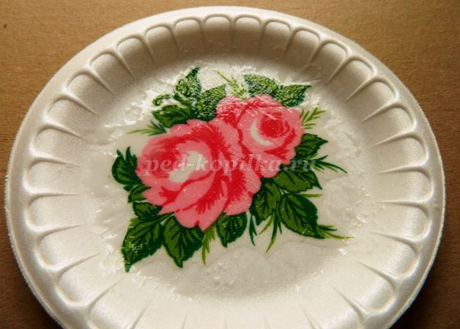
Этапы работы
Очень аккуратно, равномерно промазываем клеем по кругу , можно чуть -чуть приподнимать края салфетки.

Slide 12
Этапы работы
Когда нанесли клей по всей салфетке, возьмем мягкую тряпочку и положим ее в центр салфетки , немного прижмем и начнем методом «валика» приклеивать салфетку к тарелке, удалять лишний клей, выгонять воздух под салфеткой. Тряпочкой работаем от центра к краям. Если она намокла, переверните ее другой стороной. Стараемся работать сухой частью тряпочки. Внимание! Работать нужно очень аккуратно, т.к. салфетка очень тонкая и может порваться в любой момент!

Slide 13
Этапы работы
Когда весь клей промокнули, изображение получится ярким, красивым, как будто это роспись.

Slide 14
Этапы работы
Для красоты приклеим на края тарелочки пайетки на не разведенный клей ПВА. Очень удобно приклеивать пайетки обратной стороной кисточки.Конец кисти макнуть в клей,затем прикоснуться к пайетке, она сразу же прилипнет и потом приложить к изделию на нужное место.Концом второй кисти придавить пайетку. Таким способом пайетка приклеивается очень быстро.

Slide 15
Этапы работы
Приклеим еще несколько мелких элементов, чтобы дно тарелочки было более заполнено рисунком. Раскрасим края тарелочки светло-зеленым цветом гуашью или акриловой краской.

